Slide 1

FİNANS MATEMATİĞİ
SEMİNERİMİZE

Slide 2
FİNANS MATEMATİĞİNE
GİRİŞ

Slide 3
SATIN ALMA VE TEDARİK ZİNCİRİ YÖNETİMİ
FİYATLAMA
Bursa da yerleşik 5 yıldızlı XXX oteli gelen müşteri talepleri neticesinde soğuk hava deposu ihtiyacı olduğunu belirlemiştir. Bu ihtiyaç doğrultusunda gerekli satın alma çalışmaları yapılmış ve yeterlilik kazanan tedarikçilerden teklifler alınmıştır. XXX oteli sezonun durgun olması nedeni ile peşin para veya 12 ay taksit seçenekleri arasında alım/ödeme şeklinde, dolaysıyla da tedarikçi seçiminde tereddüt yaşamaktadır. Yine yapılan çalışmalar neticesinde en uygun banka faizinin yıllık %15 olduğu görülmüştür. Bu durumda otel hangi tedarikçi ile soğuk hava depo sözleşmesi yapar?

Slide 4
SATIN ALMA VE TEDARİK ZİNCİRİ YÖNETİMİ
FİYATLAMA
XXX Firması üretiminde kullanılmak üzere Çin den iplik ithal edecektir. Çinli firma:
peşin alındığı takdirde 2,5 $/kg,
3 ay vadeli alındığında 2,5375$/kg,
7 ay vadeli alındığında 2,6166 $/kg fiyatı teklif etmektedir. Türkiye de kredi kullanıldığı takdirde yıllık USD maliyeti %5 tir. Firmanın güçlü öz sermaye yapısı olmasına karşılık Finansman Müdürü 7 aylık vade ile alınması konusunda ısrar etmektedir. Şirket Müdürü, siz Satın Alma Müdürüne sorduğunda cevabınız ne olacaktır?

Slide 5
BASİT FAİZ
1. FAİZ NEDİR?
Herhangi bir yatırımcı elindeki parayı kullanmak isteyen kişiye belirli bir süre için ödünç olarak verdiğinde, ödünç alan kişi aldığı bu parayla birlikte FAİZ olarak adlandırılan paranın kullanımı için yüklendiği ücreti geri öder.

Slide 6
BASİT FAİZ
Yatırımcı açısından faiz, yatırdığı paranın geliridir.
Başlangıçta yatırılan para ANA PARA,
Ana para ile faizin toplamı; TUTAR, BİRİKMİŞ DEĞER ya da GELECEK DEĞER olarak bilinir
Genellikle faiz oranları yıllık %15, %50, %80 gibi yüzdeler ile ifade edilir. Ancak finansal hesaplamalarda bu sayılar 0,15 – 0,5 – 0,8 gibi ondalık olarak yazılır.

Slide 7
BASİT FAİZ
2.1 BASİT FAİZ
2.1.1 Faiz tutarının bulunması
Basit faiz anaparanın, yıllık faiz oranı ve yıl sayısının çarpımına eşittir. Basit faizi hesaplamada kullanılan formül:
F= Ş x i x n
F= Faiz
Ş=Anapara
i=Faiz oranı
n= Zamanı(faiz yürütülen gün sayısı/360 ya da 365 günü) temsil eder.

Slide 8
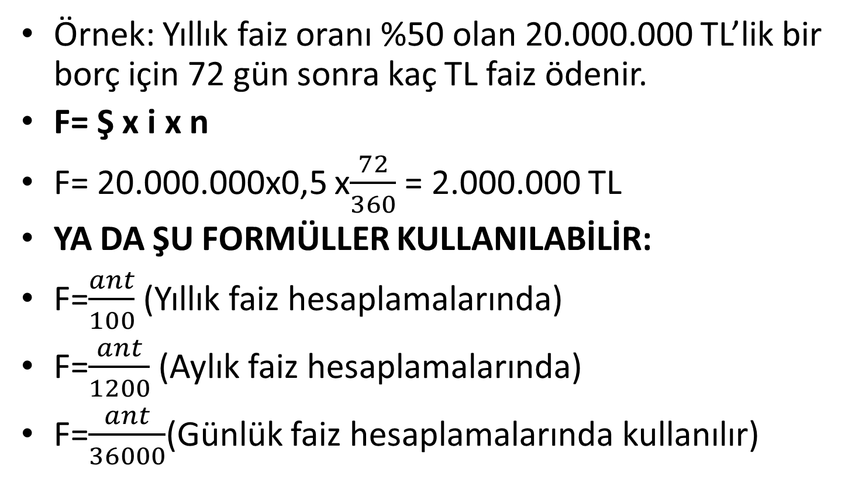
BASİT FAİZ
Örnek: Yıllık faiz oranı %50 olan 20.000.000 TL’lik bir borç için 72 gün sonra kaç TL faiz ödenir.
F= Ş x i x n
F= 20.000.000x0,5 x$\frac{72}{360}$ = 2.000.000 TL
YA DA ŞU FORMÜLLER KULLANILABİLİR:
F=$\frac{ant}{100}$ (Yıllık faiz hesaplamalarında)
F=$\frac{ant}{1200}$ (Aylık faiz hesaplamalarında)
F=$\frac{ant}{36000}$(Günlük faiz hesaplamalarında kullanılır)

Slide 9
BASİT FAİZ
Burada:
a= Şimdiki değeri,
n= süreyi(yıl/ay/gün)
F= faiz tutarını,
t= Faiz oranını temsil eder

Slide 10
BASİT FAİZ
2.1.2 GELECEK DEĞER:
Basit faiz hesaplamada kullanılan formülden yararlanarak vade sonunda ödenecek değeri şöyle hesaplarız.
G=Ş+ Ş(i x n) ya da
G= Ş(1+ (i x n))
G= Vadede ödenecek tutarı,
Ş= Ödünç alınan tutarı ya da vadede ödenecek tutarın peşin değerini,
i= Yıllık faiz oranını
n= Zamanı temsil eder.

Slide 11
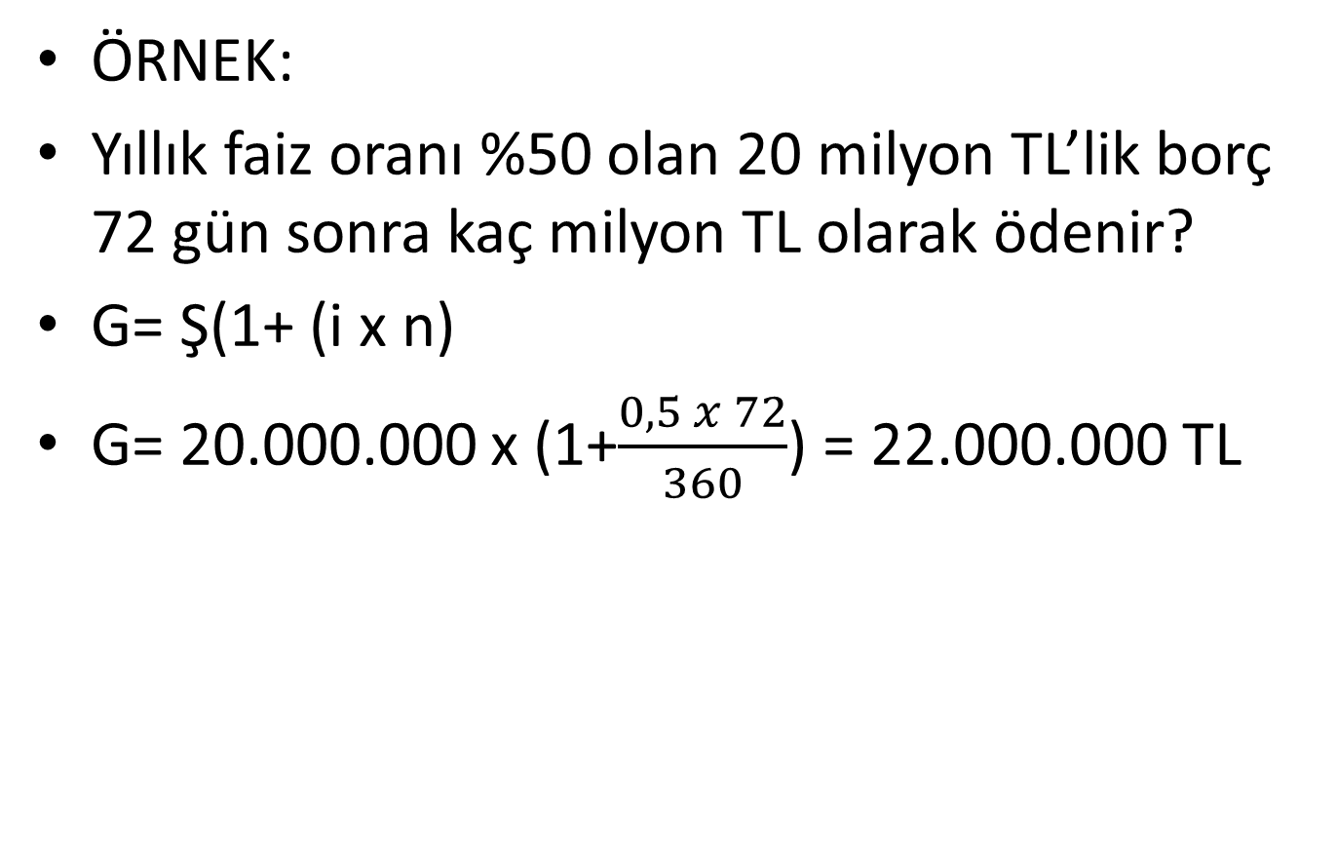
BASİT FAİZ
ÖRNEK:
Yıllık faiz oranı %50 olan 20 milyon TL’lik borç 72 gün sonra kaç milyon TL olarak ödenir?
G= Ş(1+ (i x n)
G= 20.000.000 x (1+$\frac{0,5 x 72}{360}$) = 22.000.000 TL

Slide 12
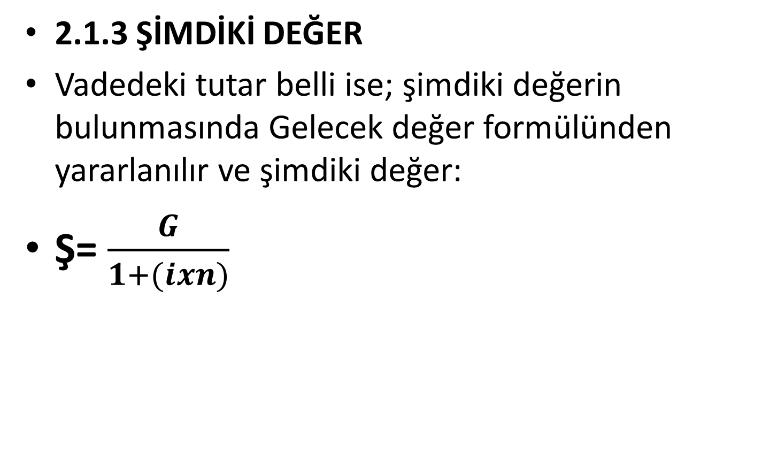
BASİT FAİZ
2.1.3 ŞİMDİKİ DEĞER
Vadedeki tutar belli ise; şimdiki değerin bulunmasında Gelecek değer formülünden yararlanılır ve şimdiki değer:
Ş= $\frac{G}{1+(ixn)}$

Slide 13
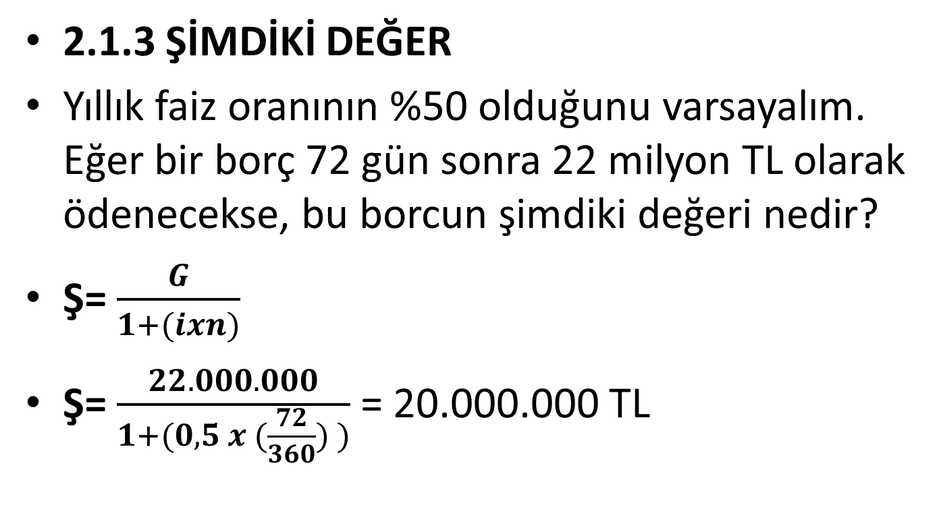
BASİT FAİZ
2.1.3 ŞİMDİKİ DEĞER
Yıllık faiz oranının %50 olduğunu varsayalım. Eğer bir borç 72 gün sonra 22 milyon TL olarak ödenecekse, bu borcun şimdiki değeri nedir?
Ş= $\frac{G}{1+(ixn)}$
Ş= $\frac{22.000.000}{1+(0,5 x (\frac{72}{360}) )}$ = 20.000.000 TL

Slide 14
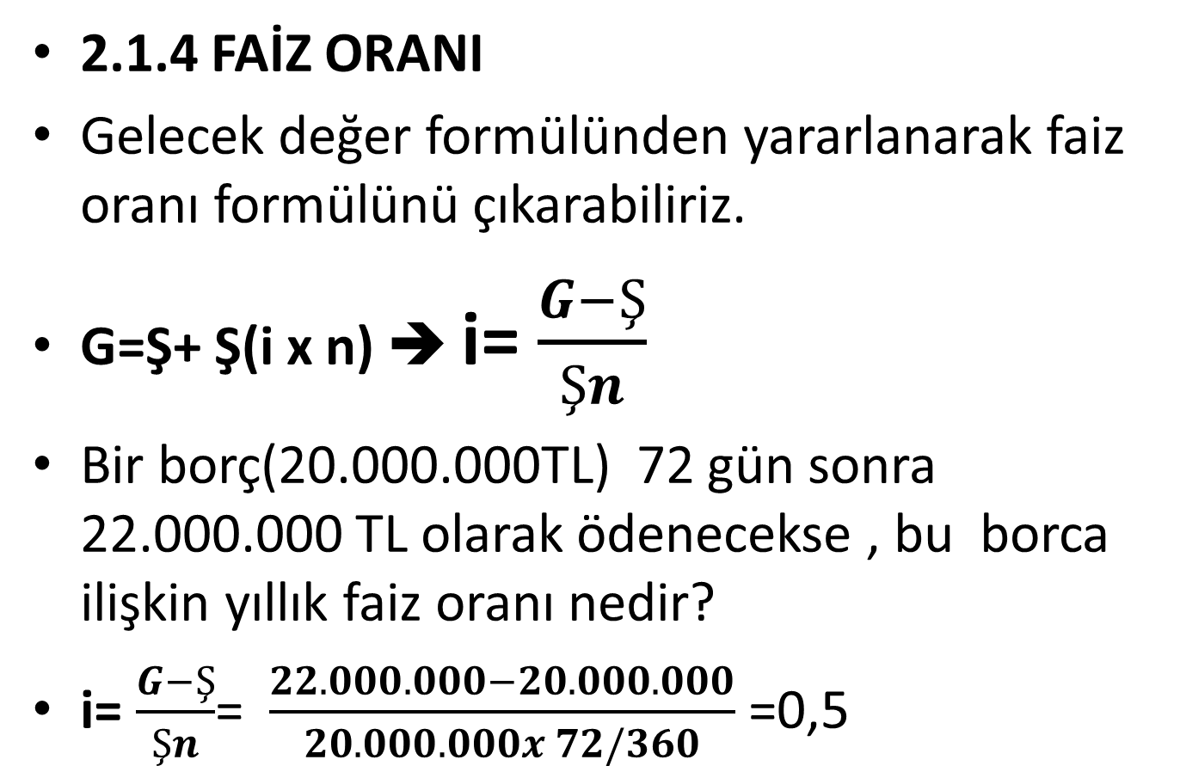
BASİT FAİZ
2.1.4 FAİZ ORANI
Gelecek değer formülünden yararlanarak faiz oranı formülünü çıkarabiliriz.
G=Ş+ Ş(i x n) ➔ i= $\frac{G−Ş}{Şn}$
Bir borç(20.000.000TL) 72 gün sonra 22.000.000 TL olarak ödenecekse , bu borca ilişkin yıllık faiz oranı nedir?
i= $\frac{G−Ş}{Şn}$= $\frac{22.000.000−20.000.000}{20.000.000x 72/360}$ =0,5

Slide 15
BİLEŞİK FAİZ
Bugün elinizdeki 1 TL, yarın sahip olacağınız 1 TL den daha değerlidir. Bugün sahip olduğunuz 1 TL size faiz kazandıracaktır. Faiz, faiz kazandığında bileşik faiz ortaya çıkar.
3. KESİKLİ BİLEŞİK FAİZ:
3.1.1 GELECEK DEĞER: BİNDİRGEME
Daha öncede belirtildiği gibi, anapara ve faiz, faiz kazanıldığında bileşik faiz ortaya çıkar.

Slide 16
BİLEŞİK FAİZ
3.1.1 GELECEK DEĞER: BİNDİRGEME
G_{n}= Gelecek değer(n. Yılın sonundaki para tutarı)
Ş=Anapara(Şimdiki)
i= Yıllık faiz oranı,
n= Yıl sayısı

Slide 17
BİLEŞİK FAİZ
DÖNEM | ANAPARA | FAİZ | GELECEK DEĞER
1 | A | A x i | A(1+i)
2 | A(1+i) | A(1+i) x i | A(1+i)+ A(1+i) x i = A(1+i)x (1+i) = A(1+i)²
3 | A(1+i)² | A(1+i)² x i | A(1+i)² + A(1+i)²x i = A(1+i)²(1+i) =A(1+i)³
N | A(1+i)^{n-1} | A(1+i)^{n-1}x i | A(1+i)^{n}

Slide 18
BİLEŞİK FAİZ
Bir yatırımın gelecek değeri, yatırıma n yıl boyunca yıllık i faiz oranı üzerinden bileşik faiz yürütüldüğünde şöyle olacaktır.
G_{n}= Ş(1+ i)^{n}

Slide 19
BİLEŞİK FAİZ
ÖRNEK:
Bir yatırımcı 100.000 TL sini yıllık %12 ödeyen bir bankaya 2 yıl süre ile yatırır ise ikinci yılın sonunda hesabındaki parası ne olur? Başka deyişle 100.000 TL nin 2. yıl sonundaki gelecek değeri nedir?
G_{n}= Ş(1+ i)^{n} = 100.000(1+ 0,12)² =125.440 TL

Slide 20
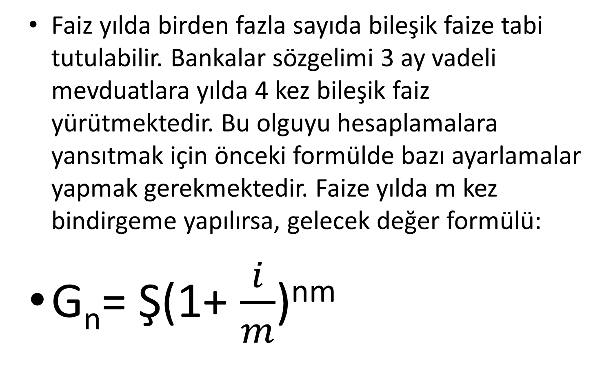
BİLEŞİK FAİZ
Faiz yılda birden fazla sayıda bileşik faize tabi tutulabilir. Bankalar sözgelimi 3 ay vadeli mevduatlara yılda 4 kez bileşik faiz yürütmektedir. Bu olguyu hesaplamalara yansıtmak için önceki formülde bazı ayarlamalar yapmak gerekmektedir. Faize yılda m kez bindirgeme yapılırsa, gelecek değer formülü:
G_{n}= Ş(1+ $\frac{i}{m}$)^{nm}

Slide 21
BİLEŞİK FAİZ
Formül, daha düşük faiz oranı (i/m) üzerinden daha sık (nxm) bindirgeme yapıldığını göstermektedir. Genel kural , m( bir dönem içindeki bindirgeme sıklığı) arttıkça gelecek değerin de artacağıdır.

Slide 22
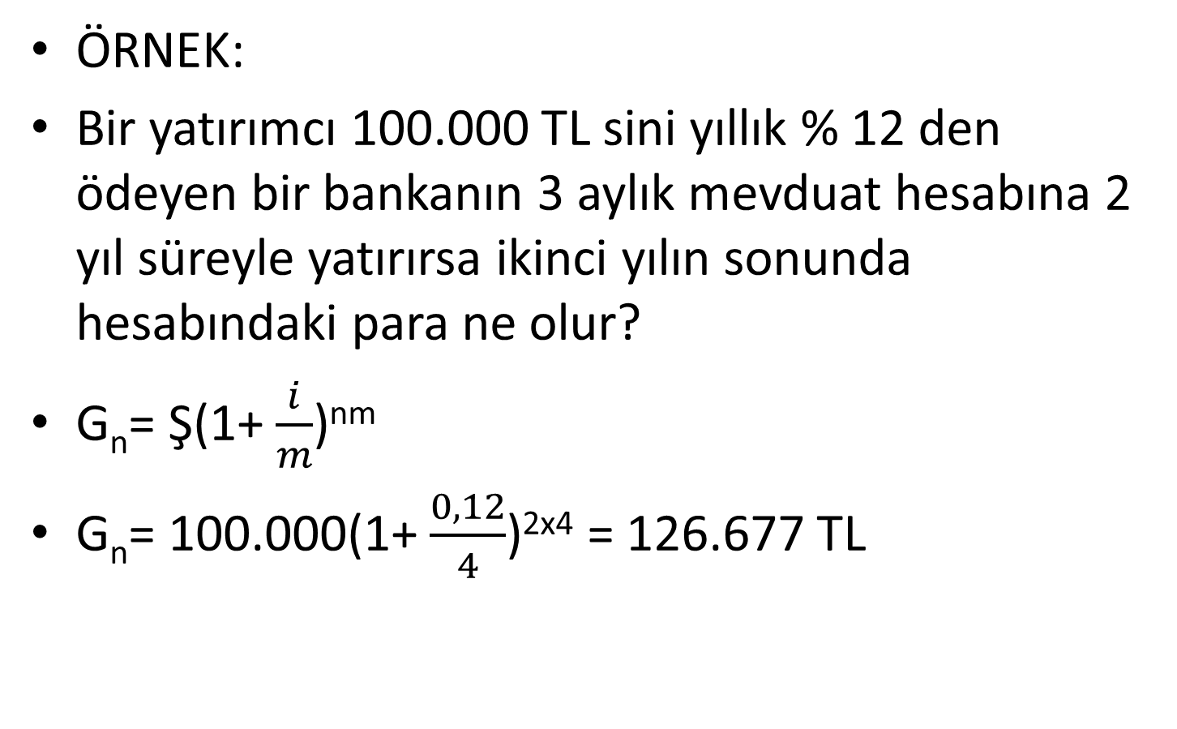
BİLEŞİK FAİZ
ÖRNEK:
Bir yatırımcı 100.000 TL sini yıllık % 12 den ödeyen bir bankanın 3 aylık mevduat hesabına 2 yıl süreyle yatırırsa ikinci yılın sonunda hesabındaki para ne olur?
G_{n}= Ş(1+ $\frac{i}{m}$)^{nm}
G_{n}= 100.000(1+ $\frac{0,12}{4}$)^{2x4} = 126.677 TL

Slide 23
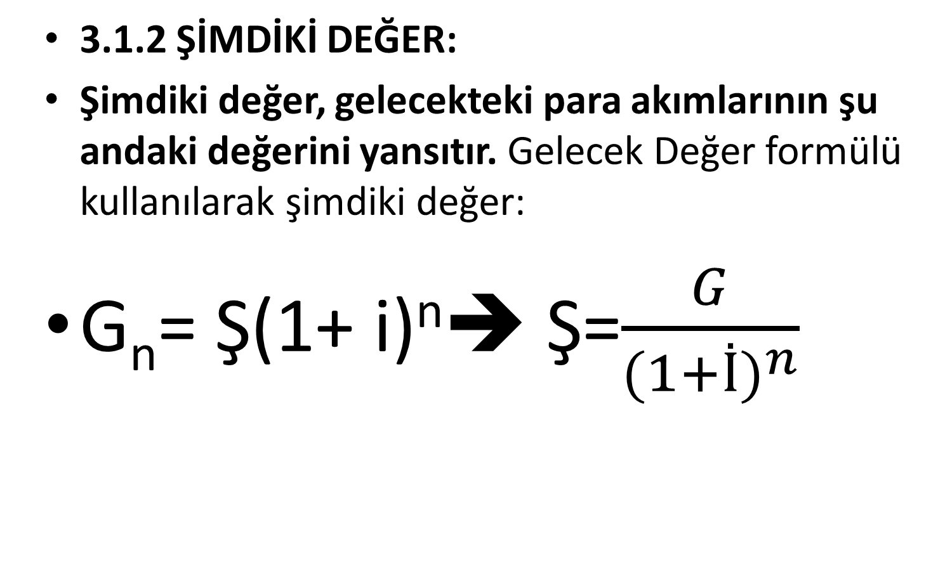
BİLEŞİK FAİZ
3.1.2 ŞİMDİKİ DEĞER:
Şimdiki değer, gelecekteki para akımlarının şu andaki değerini yansıtır. Gelecek Değer formülü kullanılarak şimdiki değer:
G_{n}= Ş(1+ i)^{n}➔ Ş=$\frac{G}{{(1+İ)}^{n}}$

Slide 24
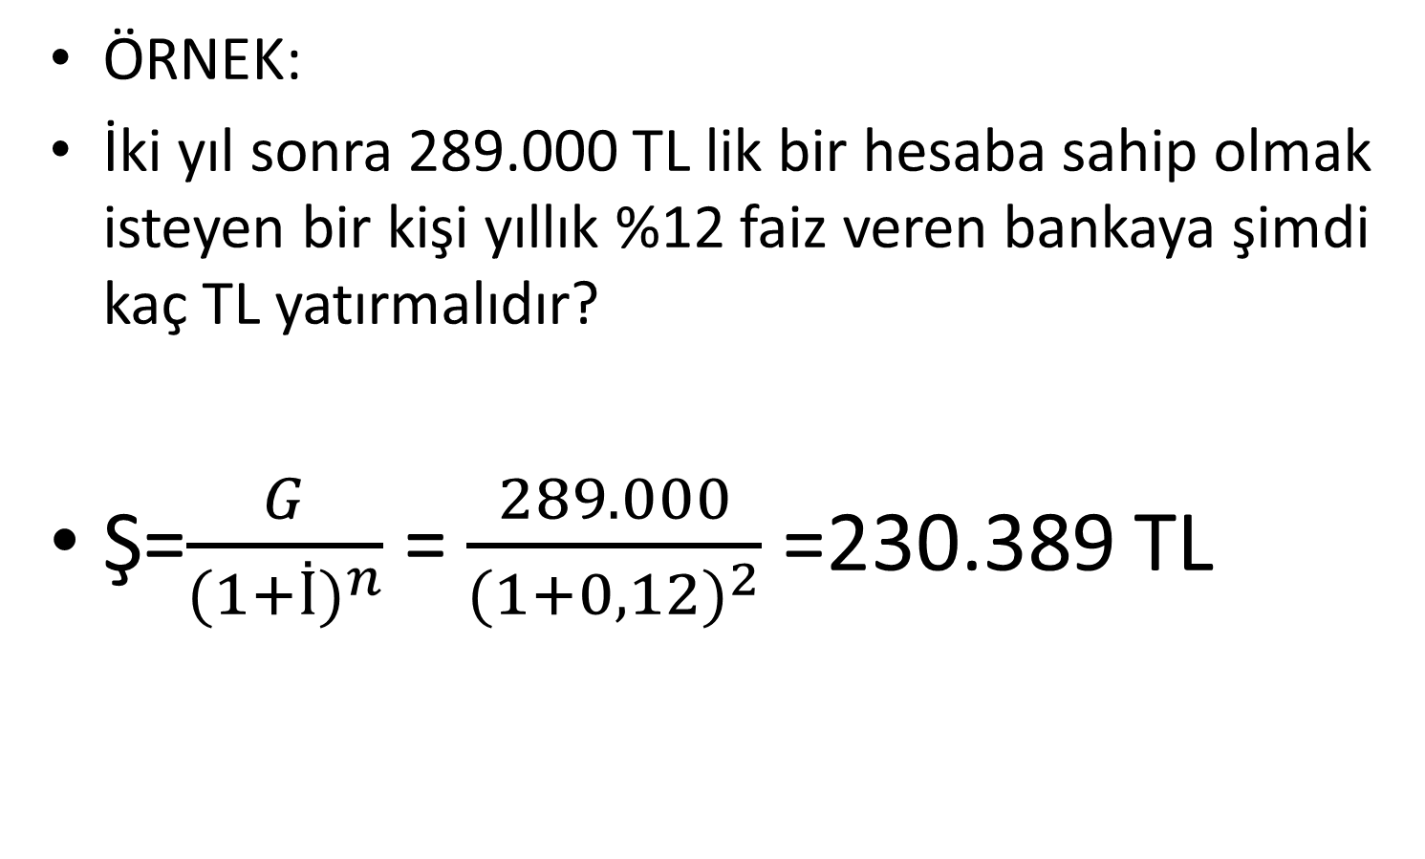
BİLEŞİK FAİZ
ÖRNEK:
İki yıl sonra 289.000 TL lik bir hesaba sahip olmak isteyen bir kişi yıllık %12 faiz veren bankaya şimdi kaç TL yatırmalıdır?
Ş=$\frac{G}{{(1+İ)}^{n}}$ = $\frac{289.000}{{(1+0,12)}^{2}}$ =230.389 TL

Slide 25
ANÜİTE HESAPLAMALARI
Anüite, belli bir zaman dönemi boyunca eşit ödeme ya da tahsilatlar dizisidir.
Bir anüitenin gelecek değeri, eşit ödemelerin büyümesini olanaklı kılan bileşik faiz uygulamasıyla bulunur.
Anüiteler dönem başı ve dönem sonu yapılmasına göre 2 ye ayrılır.

Slide 26
ANÜİTE HESAPLAMALARI
Örneğin %6 faiz oranı üzerinden 3 dönemli bir anüiteyi ele alalım. Bu tür bir anüite için zaman doğrusu şöyle olacaktır.
Dönem 0 1 2 3 Toplam: 3,1836TL
Sonu
1,12360 TL
1,0600TL
1,0000TL
1 TL
1 TL
1 TL

Slide 27
ANÜİTE HESAPLAMALARI
Birinci dönem sonunda 1 TL, iki dönem kazanmaktadır, bu nedenle üçüncü dönem 1,1236 TL ye ulaşmaktadır.
İkinci dönem sonunda alınan 1 TL, 1,060 Tl ulaşmaktadır.
Üçüncü dönem alınan 1 TL dönem sonu değeri yine 1 TL olmaktadır.
Üçüncü dönem sonunda toplam anüite 3,1836 TL ye ulaşmaktadır.

Slide 28
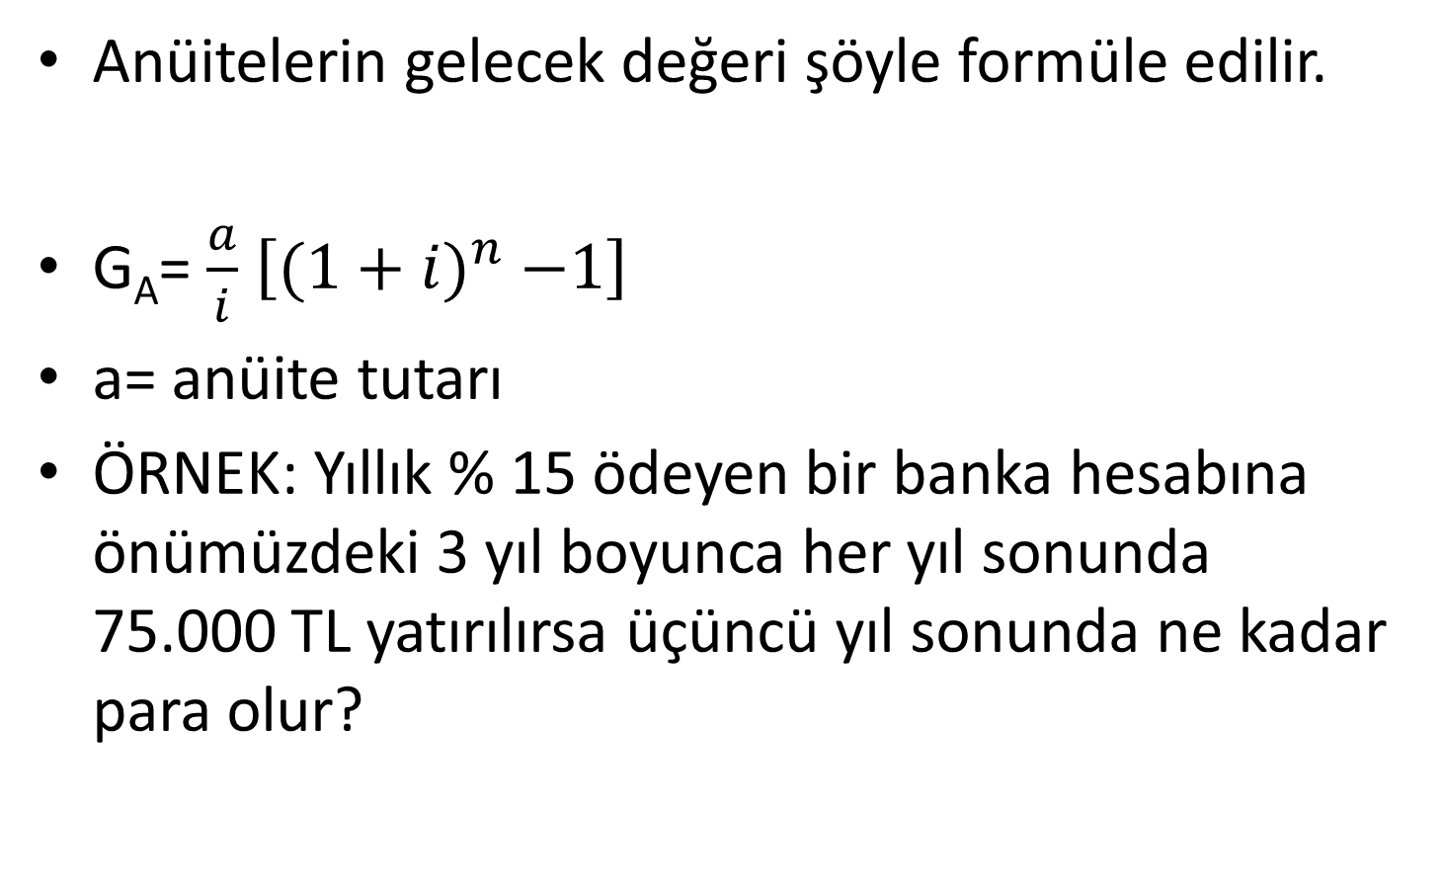
ANÜİTE HESAPLAMALARI
Anüitelerin gelecek değeri şöyle formüle edilir.
G_{A}= $\frac{a}{i}$ $\left[{(1+i)}^{n} −1\right]$
a= anüite tutarı
ÖRNEK: Yıllık % 15 ödeyen bir banka hesabına önümüzdeki 3 yıl boyunca her yıl sonunda 75.000 TL yatırılırsa üçüncü yıl sonunda ne kadar para olur?

Slide 29

ANÜİTE HESAPLAMALARI
G_{A}= 75.000 TL
i= %15/yıl
n= 3 yıl
G_{A}= $\frac{a}{i}$ $\left[{(1+i)}^{n} −1\right]$
G_{A}= $\frac{75.000}{0,15}$ $\left[{(1+0,15)}^{3} −1\right]$ =260.437,5 TL

Slide 30
ANÜİTE HESAPLAMALARI
BİR ANÜTENİN ŞİMDİKİ DEĞERİ:
Örneğin %6 faiz oranı üzerinden 3 dönemli bir anüiteyi ele alalım. Bu tür anüite için zaman doğrusu şöyle olacaktır.
Dönem sonu 0 1 2 3
0,83962 TL
0,89TL
0,94340 TL
2,67302 TL
1TL
1TL
1TL

Slide 31
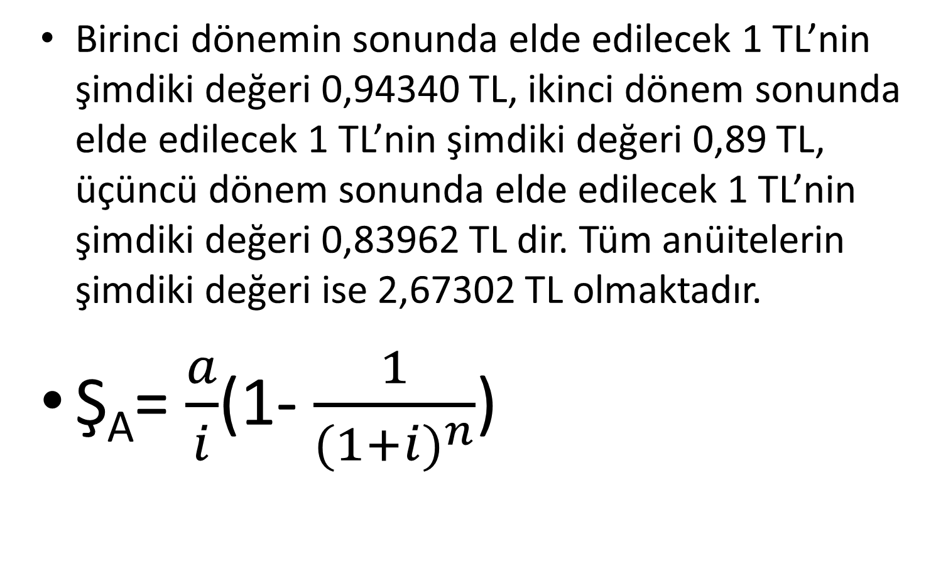
ANÜİTE HESAPLAMALARI
Birinci dönemin sonunda elde edilecek 1 TL’nin şimdiki değeri 0,94340 TL, ikinci dönem sonunda elde edilecek 1 TL’nin şimdiki değeri 0,89 TL, üçüncü dönem sonunda elde edilecek 1 TL’nin şimdiki değeri 0,83962 TL dir. Tüm anüitelerin şimdiki değeri ise 2,67302 TL olmaktadır.
Ş_{A}= $\frac{a}{i}$(1- $\frac{1}{{(1+i)}^{n}}$)

Slide 32
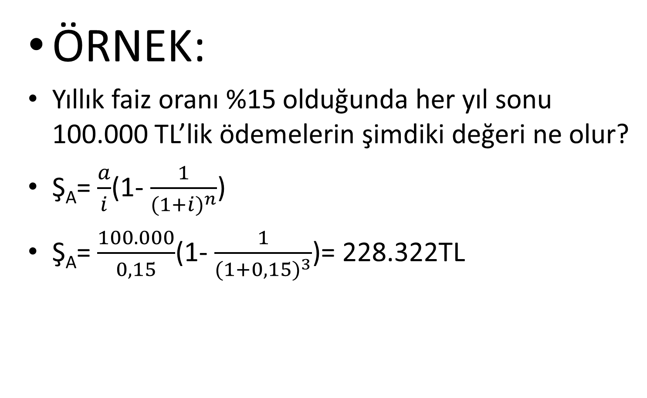
ANÜİTE HESAPLAMALARI
ÖRNEK:
Yıllık faiz oranı %15 olduğunda her yıl sonu 100.000 TL’lik ödemelerin şimdiki değeri ne olur?
Ş_{A}= $\frac{a}{i}$(1- $\frac{1}{{(1+i)}^{n}}$)
Ş_{A}= $\frac{100.000}{0,15}$(1- $\frac{1}{{(1+0,15)}^{3}}$)= 228.322TL

Slide 33
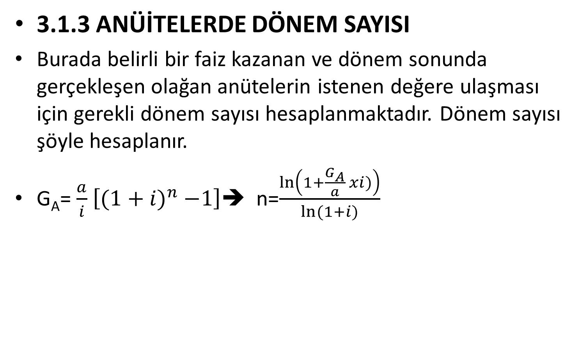
ANÜİTE HESAPLAMALARI
3.1.3 ANÜİTELERDE DÖNEM SAYISI
Burada belirli bir faiz kazanan ve dönem sonunda gerçekleşen olağan anütelerin istenen değere ulaşması için gerekli dönem sayısı hesaplanmaktadır. Dönem sayısı şöyle hesaplanır.
G_{A}= $\frac{a}{i}$ $\left[{(1+i)}^{n} −1\right]$➔ n=$\frac{ln\left(1+\frac{G_{A}}{a} xi)\right)}{ln⁡(1+i)}$

Slide 34
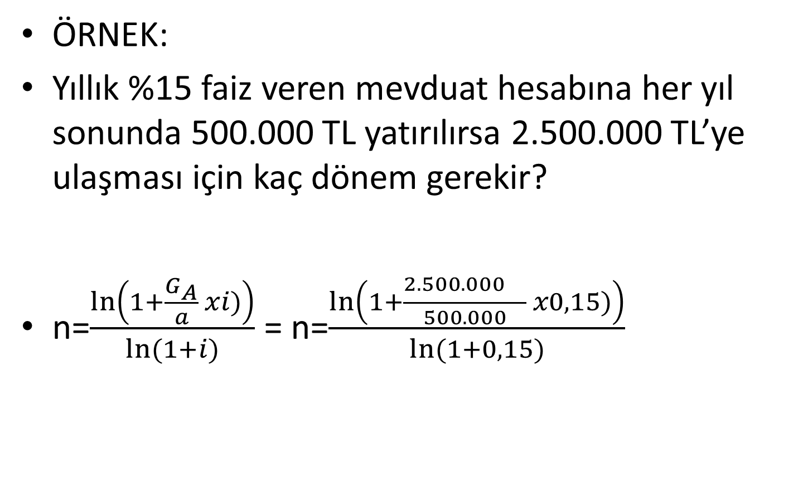
ANÜİTE HESAPLAMALARI
ÖRNEK:
Yıllık %15 faiz veren mevduat hesabına her yıl sonunda 500.000 TL yatırılırsa 2.500.000 TL’ye ulaşması için kaç dönem gerekir?
n=$\frac{ln\left(1+\frac{G_{A}}{a} xi)\right)}{ln⁡(1+i)}$ = n=$\frac{ln\left(1+\frac{{2.500.000}_{}}{500.000} x0,15)\right)}{ln⁡(1+0,15)}$

Slide 35
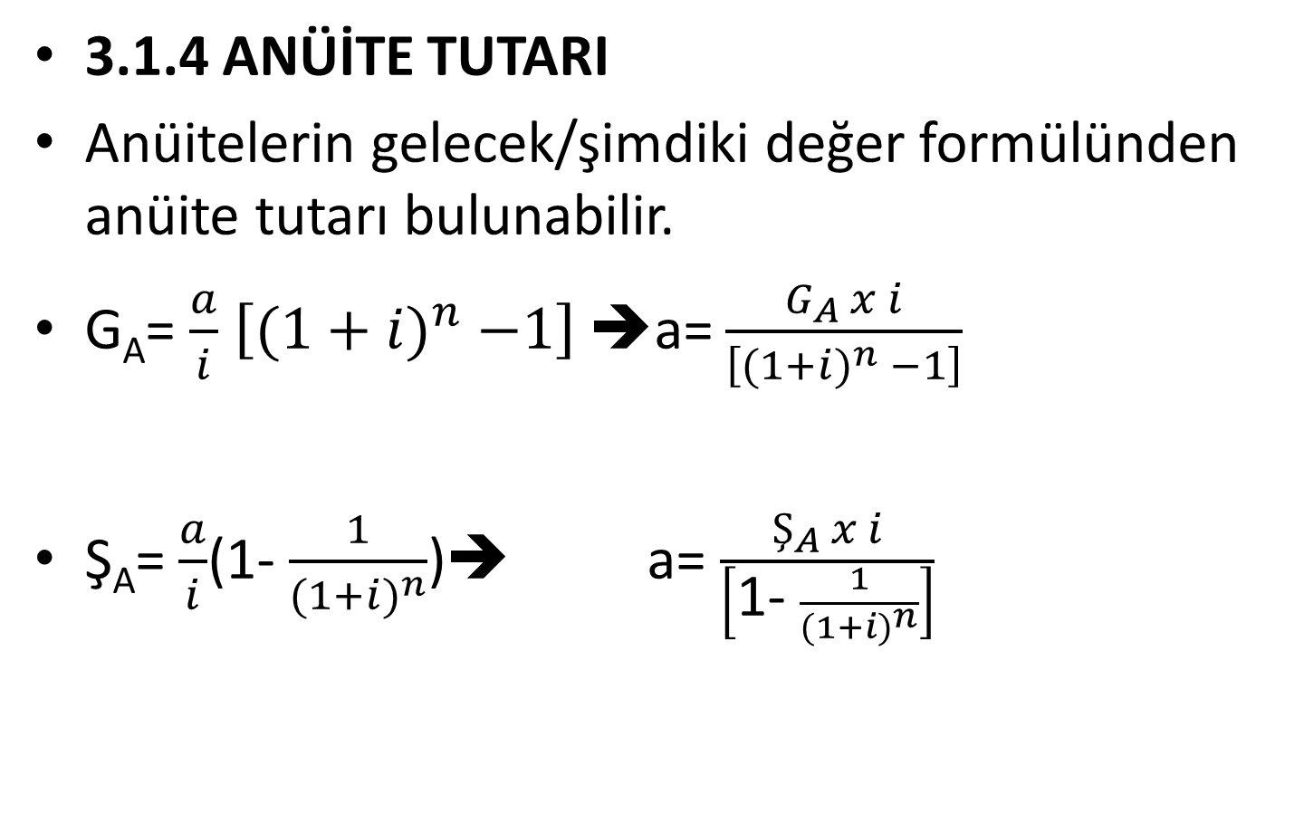
ANÜİTE HESAPLAMALARI
3.1.4 ANÜİTE TUTARI
Anüitelerin gelecek/şimdiki değer formülünden anüite tutarı bulunabilir.
G_{A}= $\frac{a}{i}$ $\left[{(1+i)}^{n} −1\right]$ ➔a= $\frac{G_{A }x i}{\left[{(1+i)}^{n} −1\right]}$
Ş_{A}= $\frac{a}{i}$(1- $\frac{1}{{(1+i)}^{n}}$)➔ a= $\frac{Ş_{A }x i}{\left[\text{1− }\frac{1}{{(1+i)}^{n}}\right]}$

Slide 36
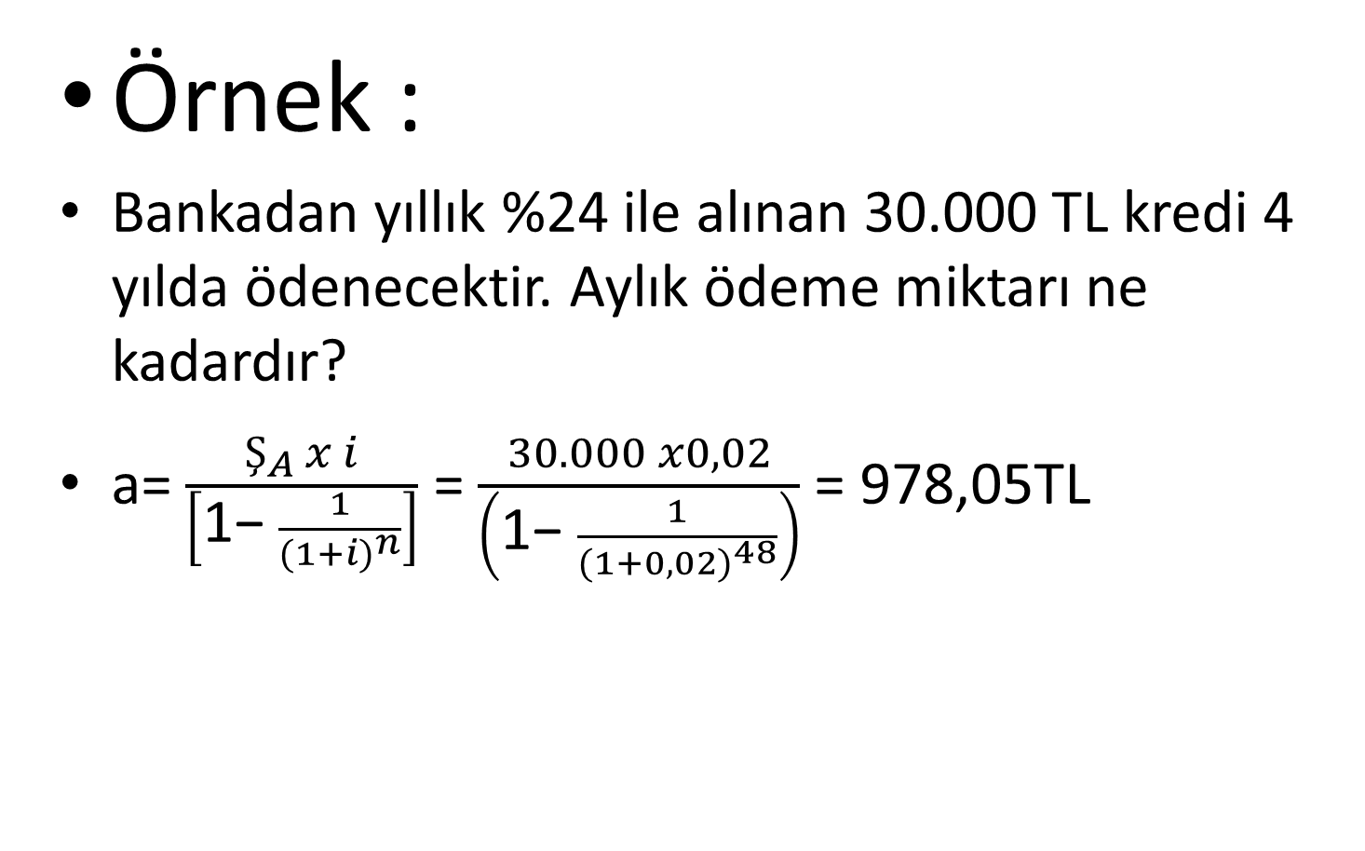
ANÜİTE HESAPLAMALARI
Örnek :
Bankadan yıllık %24 ile alınan 30.000 TL kredi 4 yılda ödenecektir. Aylık ödeme miktarı ne kadardır?
a= $\frac{Ş_{A }x i}{\left[\text{1− }\frac{1}{{(1+i)}^{n}}\right]}$ = $\frac{30.000 x0,02}{\left(\text{1− }\frac{1}{{(1+0,02)}^{48}}\right)}$ = 978,05TL

Slide 37
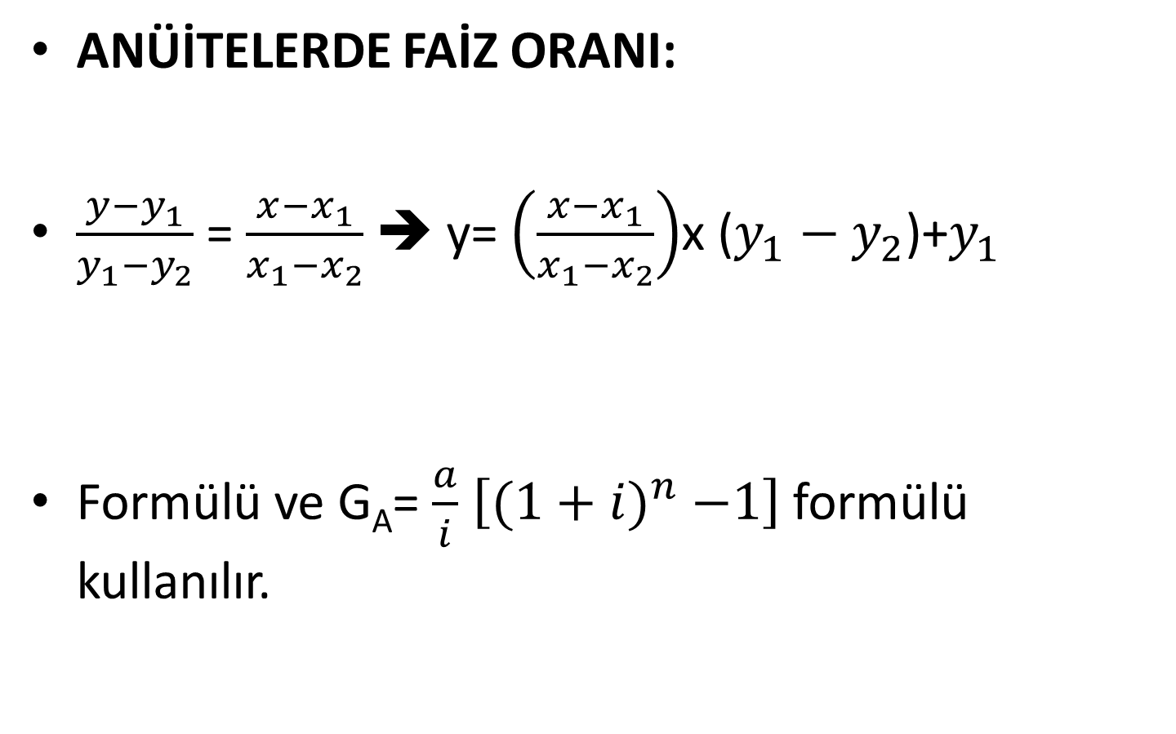
ANÜİTE HESAPLAMALARI
ANÜİTELERDE FAİZ ORANI:
$\frac{y−y_{1}}{y_{1}−y_{2}}$ = $\frac{x−x_{1}}{x_{1}−x_{2}}$ ➔ y= $\left(\frac{x−x_{1}}{x_{1}−x_{2}}\right)$x ($y_{1}−y_{2}$)+$y_{1}$
Formülü ve G_{A}= $\frac{a}{i}$ $\left[{(1+i)}^{n} −1\right]$ formülü kullanılır.

Slide 38
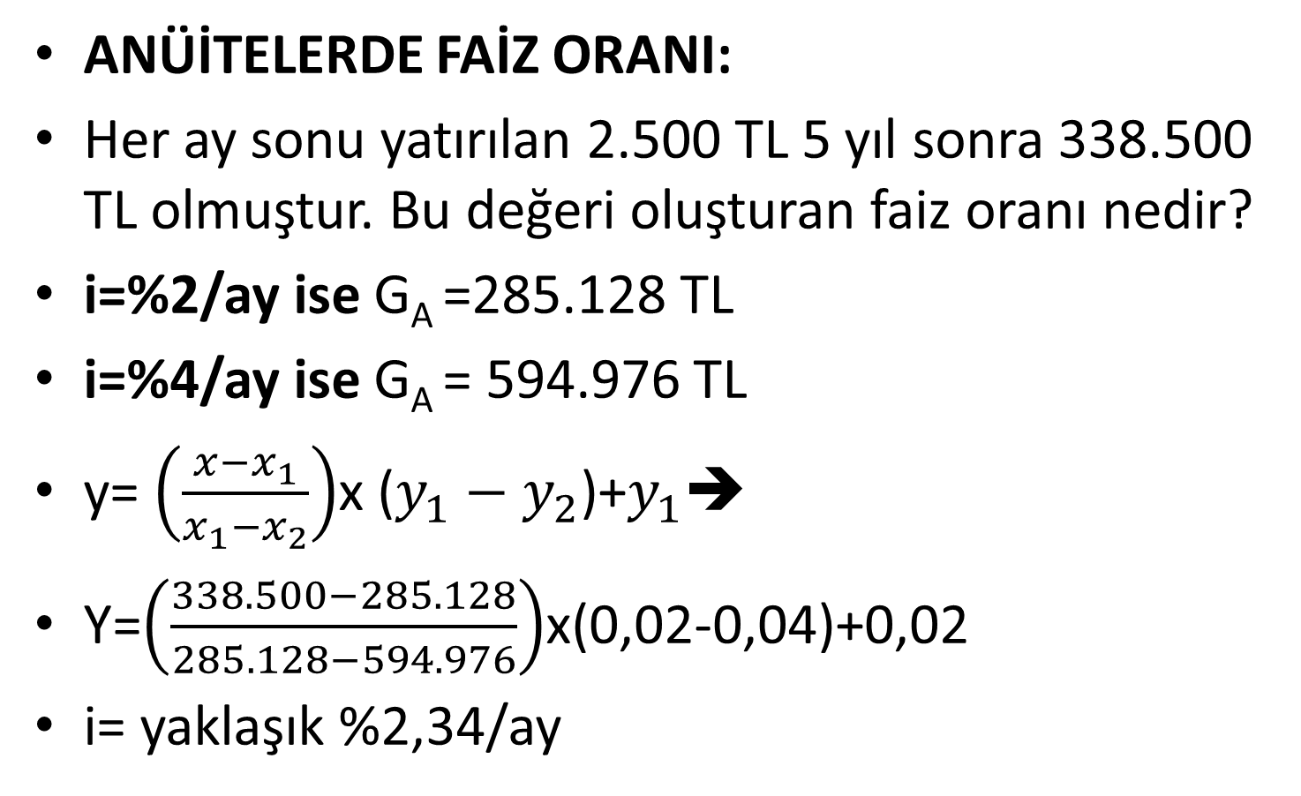
ANÜİTE HESAPLAMALARI
ANÜİTELERDE FAİZ ORANI:
Her ay sonu yatırılan 2.500 TL 5 yıl sonra 338.500 TL olmuştur. Bu değeri oluşturan faiz oranı nedir?
i=%2/ay ise G_{A} =285.128 TL
i=%4/ay ise G_{A} = 594.976 TL
y= $\left(\frac{x−x_{1}}{x_{1}−x_{2}}\right)$x ($y_{1}−y_{2}$)+$y_{1}$➔
Y=$\left(\frac{338.500−285.128}{285.128−594.976}\right)$x(0,02-0,04)+0,02
i= yaklaşık %2,34/ay

Slide 39
SATIN ALMA VE TEDARİK ZİNCİRİ YÖNETİMİ
FİYATLAMA
Bursa da yerleşik 5 yıldızlı XXX oteli gelen müşteri talepleri neticesinde soğuk hava deposu ihtiyacı olduğunu belirlemiştir. Bu ihtiyaç doğrultusunda gerekli satın alma çalışmaları yapılmış ve yeterlilik kazanan tedarikçilerden teklifler alınmıştır. XXX oteli sezonun durgun olması nedeni ile peşin para veya 12 ay taksit seçenekleri arasında alım/ödeme şeklinde, dolaysıyla da tedarikçi seçiminde tereddüt yaşamaktadır. Yine yapılan çalışmalar neticesinde en uygun banka faizinin yıllık %15 olduğu görülmüştür. Bu durumda otel hangi tedarikçi ile soğuk hava depo sözleşmesi yapar?

Slide 40
SATIN ALMA VE TEDARİK ZİNCİRİ YÖNETİMİ
FİYATLAMA
FİNANS MATEMATİĞİ
FİRMA | ÖDEME ŞEKLİ | TEKLİF
A | PEŞİN | 17.000 TL
B | TESLİMATTAN 100 GÜN SONRA | 17.838.356 TL
C | HER AY SONUNDA 12 EŞİT TAKSİTLE | 1.575 TL

Slide 41
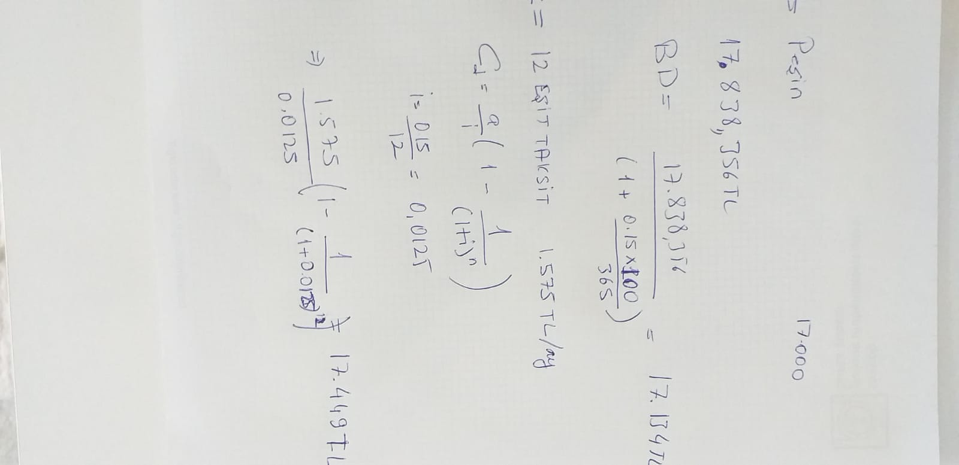

Slide 42
SATIN ALMA VE TEDARİK ZİNCİRİ YÖNETİMİ
FİYATLAMA
XXX Firması üretiminde kullanılmak üzere Çin den iplik ithal edecektir. Çinli firma:
peşin alındığı takdirde 2,5 $/kg,
3 ay vadeli alındığında 2,5375$/kg,
7 ay vadeli alındığında 2,6166 $/kg fiyatı teklif etmektedir. Türkiye de kredi kullanıldığı takdirde yıllık USD maliyeti %5 tir. Firmanın güçlü öz sermaye yapısı olmasına karşılık Finansman Müdürü 7 aylık vade ile alınması konusunda ısrar etmektedir. Şirket Müdürü, siz Satın Alma Müdürüne sorduğunda cevabınız ne olacaktır?

